Slide 1
2024年年度考核报告 报告人：周静 2024.11.19

Slide 2
目录
1.岗位职责
2.团队成员
3.本年度工作情况
4.下一年工作计划

Slide 3
目录
1.岗位职责
2.团队成员
3.本年度工作情况
4.下一年工作计划

Slide 4
岗位职责
项目及课题管理
担任科研项目秘书，协助管理科研项目。
负责各课题日常报销、采购、预算合理执行、结题等。
外事
负责团队老师和学生、博后的出访及外宾来访。
负责国外客座学生及科研人员的安排接待。
负责外籍客座专家的管理。
会议组织
负责组织相关国内会议。
其他
货物进出口流程办理
负责日常秘书事务如机票预定、住宿预订等。
完成领导交办的其它工作。
负责组织相关国际会议。

Slide 5
目录
1.岗位职责
2.团队成员
3.本年度工作情况
4.下一年工作计划

Slide 6
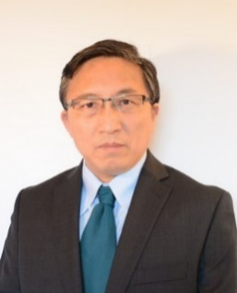
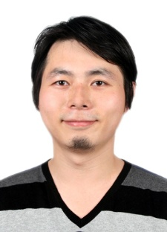
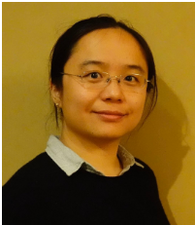
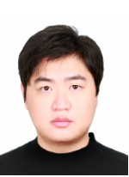
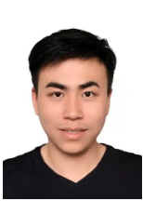
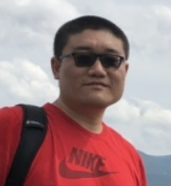
团队成员
王建春 阮曼奇 李一鸣
陈缮真
徐子骏
袁煦昊

Slide 7
目录
1.岗位职责
2.团队成员
3.本年度工作情况
4.下一年工作计划

Slide 8
本年度工作情况-项目管理
担任项目秘书
项目类型：科技部重点研发计划
项目名称：高能量加速器关键技术研究
项目负责人：王建春，项目金额：1800万
课题数量：3个承担课题、6个参与课题
执行周期：2023年12月至2028年11月

Slide 9
本年度工作情况-课题管理
管理28个课题，包括：
国家自然科学基金
重点研发计划
所自主部署、所创新课题
中科院人才课题
其他
工作职责：
合理执行预算，规范资金支出
根据项目需要进行预算调剂
输出经费使用报告，分析经费使用情况
课题决算审计及结题验收

Slide 10
本年度工作情况-财务
ARP报销：完成各项报销378笔
借款：完成借款18笔
调账：调账7笔
采购、合同申请：提交采购合同5个
固定资产及耗材入库：26批
转拨经费：转拨5笔重点研发经费
组内老师和学生的各种报销做到：
不拖拉，不延迟，及时完成。

Slide 11
本年度工作情况-外事
1. 提交出访申请
目前4个学生及博后外派CERN、意大利：
3. 管理外籍客座专家：
客座专家：
主要办理CERN要求的下列文件
Home Institution Declaration
Radiation Certificate
4. 接待外籍科研人员
Alexandra Patricia Klipfel (MIT)
Alexander Michael Yelland (MIT)
Hannah Taylor Anderson (MIT)
Maria Movileanu (INFN, Perugia)
Gianluigi Silvestre (INFN, Perugia)
Ivan Polyakov （CERN）
Goran Kacarevic （Vinca Institute）
2. 发放外派学生及博后外派补助
本年度提交出访共40次
袁源
李沁泽
彭吉
Baasansuren Batsukh
Gennady Panshin
Mark Tobin、
Vitaly Polyakov
Home Institution Declaration for PJAS
提交全体老师、学生、博士后的出访申请
完成出访系统的事前公示、事后公示等流程

Slide 12
本年度工作情况-组织会议
AMS 硅探测器升级研讨会
会议材料准备
制作桌牌、胸牌、会议手册等
会议室布置安排
会议用餐及茶歇
晚宴接待
选饭店、拟定菜单、安排接送车辆
外宾接送机
接机车辆及人员的协调安排

Slide 13
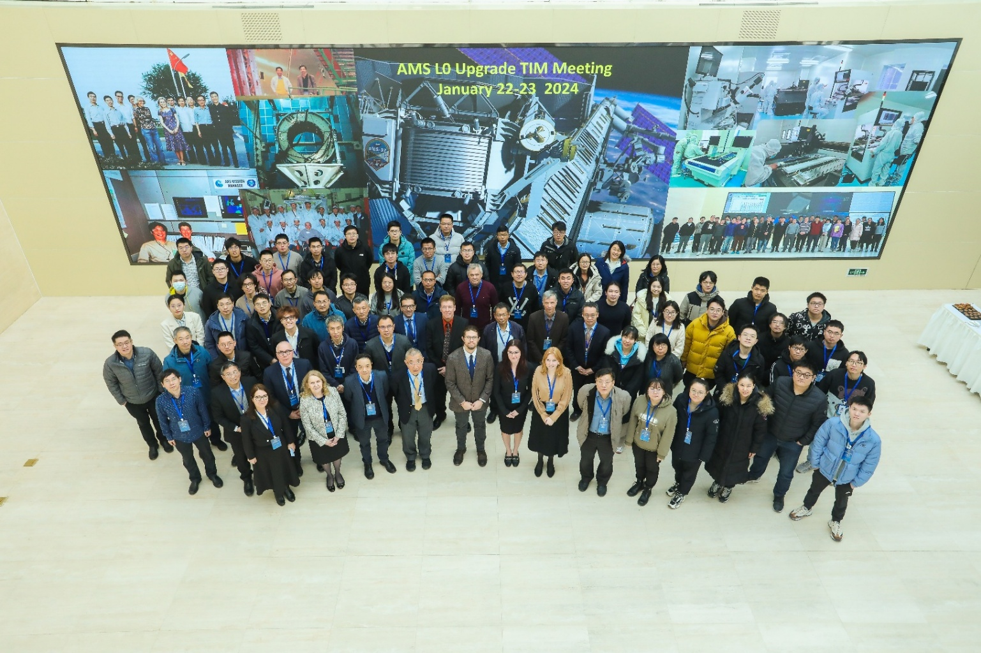
AMS硅探测器升级研讨会圆满召开
会议规模：73人
参会人员级别高：
丁肇中教授和来自麻省理工学院、美国宇航局、意大利国家核物理研究院、欧洲核子中心、中研院、高能所、山东高等技术研究院、东南大学、北京航空航天大学等单位的七十多位专家参会。
接待工作顺利完成，会议各方面工作做得非常好。

Slide 14
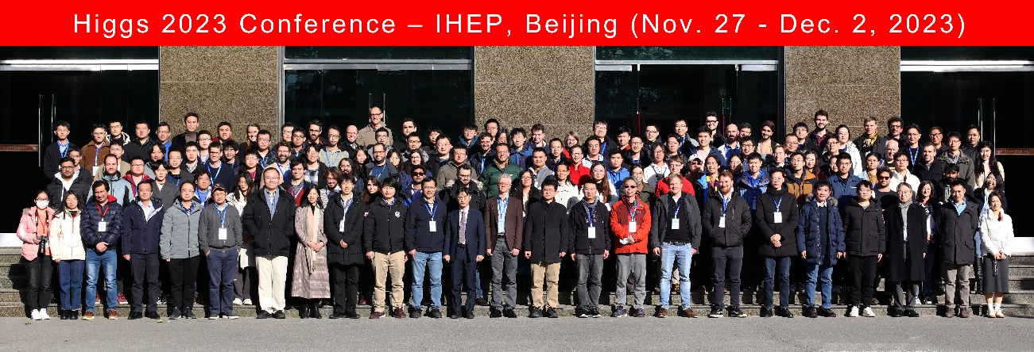
本年度工作情况-参与组织Higgs2023国际会议
会议规模：线上线下共计393位专家、学者
现场参会者190人，其中30%参会者来自国外，22个国家。
负责：
午餐
欢迎酒会
茶歇
晚宴
准确预估了用餐人数及晚宴人数，节约了会议费用，与会人员尤其外宾对饮食安排反馈较好。

Slide 15
本年度工作情况-参与组织CEPC探测器国际评审委员会会议（IDRC）
会议规模：60余人
负责：
打印装订会议材料
会议现场服务
晚宴

Slide 16
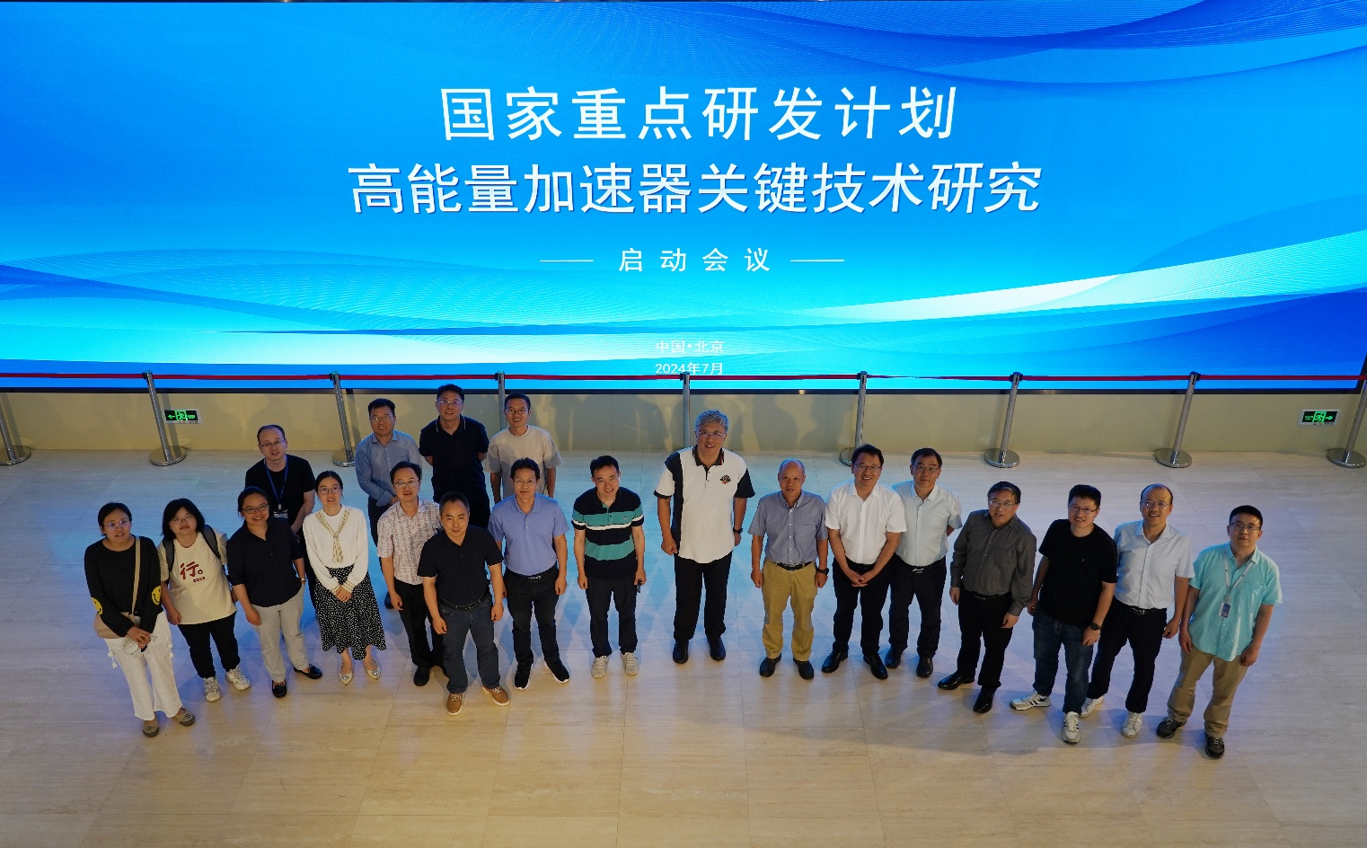
本年度工作情况-参与组织重点研发计划项目启动会
会议规模:20人
负责：
会议签到
会议现场服务
订专家住宿等

Slide 17
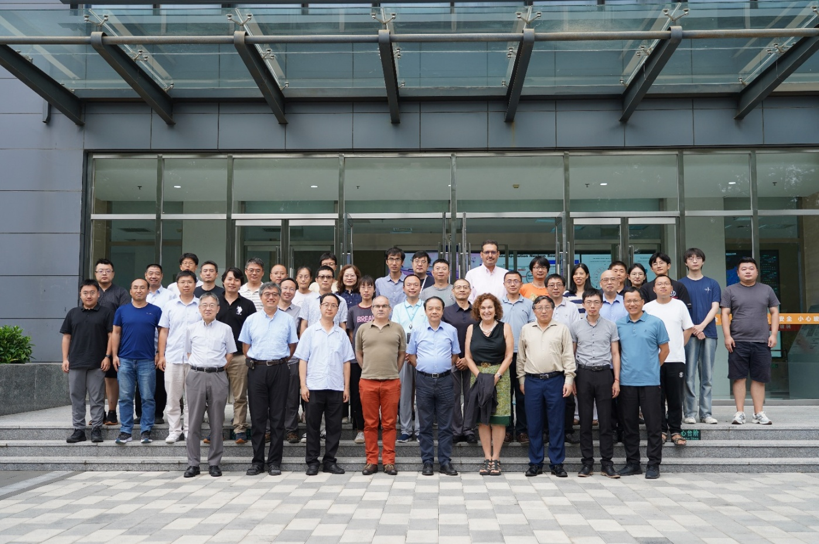
本年度工作情况-参与组织CEPC探测器TDR研讨会
会议规模：42人
负责：
会议签到
会议现场服务
晚宴

Slide 18
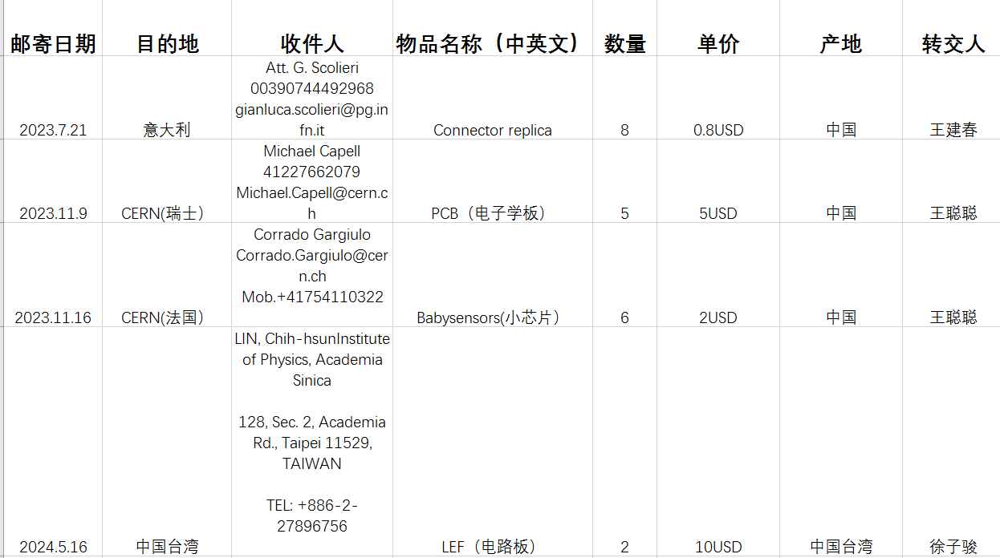
本年度工作情况-进出口
邮寄电路板、电子学板等到意大利、CERN、中国台湾
清关、接收意大利、CERN及中国台湾寄来的电路板、铝盒等

Slide 19
本年度工作情况-其他
日常秘书工作如预定宾馆、机票等
外派人员在外需要的证明文件等
领导临时交代的各种事情

Slide 20
本年度工作情况-公共服务
1.组织高能量组学生考核
2.协调分配高能量组学生工位
3.协助发放工会福利、七层办公用品领取
4.协助高能量组组长完成一些组内工作
5.协助中心办公室传达中心的要求和通知

Slide 21
本年度工作情况-综合素养
诚实守信、团结协作
工作能力强、态度认真、善于沟通协调、积极主动解决问题
有服务意识、乐于帮助同事

Slide 22
下年度工作计划
学习和落实国家及院所相关管理规定。
对接各管理部门完成日常工作。
继续为中心提供服务。
继续保持与各管理部门良好的工作关系。

Slide 23
谢谢大家！

